Slide 1
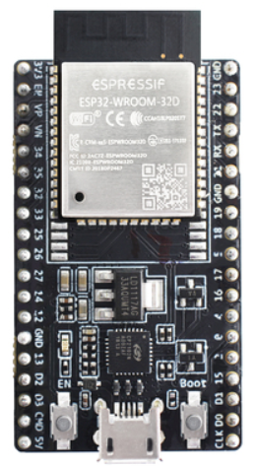
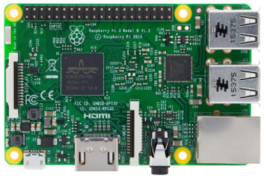
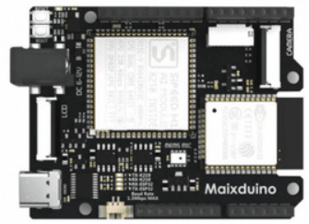
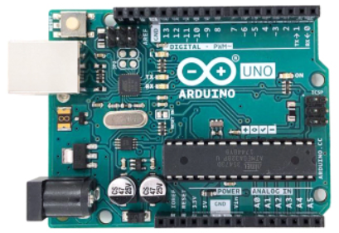

Slide 2
离散数学
操作系统
计算机科学导论
计算机组成
数据结构与算法
计算机网络
C/C++语言
数据库

Slide 3
array1[0]
array1[1]
array1[2]
array1[3]
array1[4]
array1[5]
array1[6]
array1[7]
array1[8]
array1[9]
1
2
3
4
5
6
7
8
9
10
a[0][0]
a[0][1]
a[0][2]
a[0][3]
a[1][0]
a[1][1]
a[1][2]
a[1][3]
a[2][0]
a[2][1]
a[2][2]
a[2][3]
elementx
把元素压到栈中
column 0
column 1
column 2
column 3
a[0][0]
a[0][1]
a[0][2]
a[0][3]
栈
row 0
a[1][0]
a[1][1]
a[1][2]
a[1][3]
elementn
row 1
栈顶
a[2][0]
a[2][1]
a[2][2]
a[2][3]
......
row 2
element1
栈底

Slide 4
......
......
0x123451
0x123451
‘s’
c
0x123452
0x123452
0x123453
0x123453
0x123454
0x123454
10
0x123455
0x123455
i
0x123456
0x123456
0x123457
0x123457
0x123458
0x123458
......
......

Slide 5
......
0x123451
0x123452
10
i
0x123456
p
p+1
p+2
p+3
p+4
0x123457
0x123454
1
2
3
4
5
p
array[0]
array[1]
array[2]
array[3]
array[4]
......

Slide 6
......
......
0x123451
10
a
0x123451
10
a
......
......
20
b
20
b
0x123468
0x123468
......
......
0x123477
10
param1
0x123451
param1
0x123477
......
......
0x123487
20
param2
0x123487
0x123468
param2
......
......

Slide 7
栈区
......
0x123451
0x123452
0x123453
num
0x123454
0x123455
0x123456
0x123457
0x123458
......
静态区
thingy

Slide 8
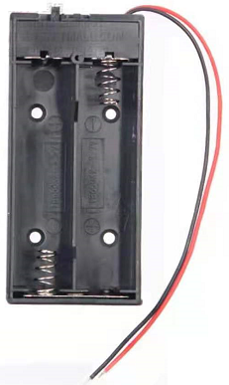

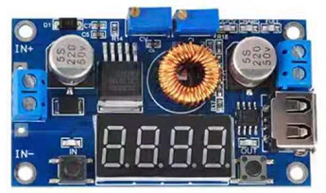
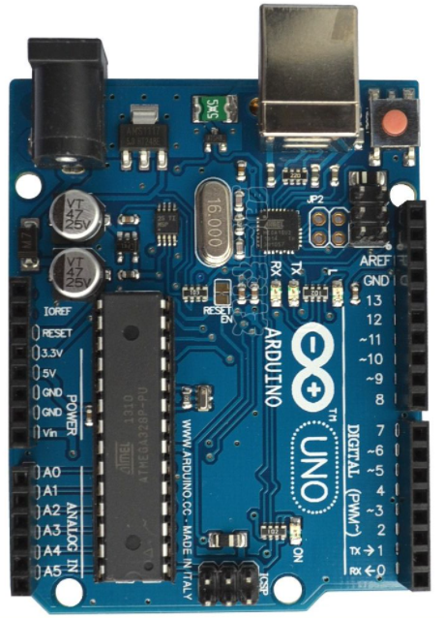
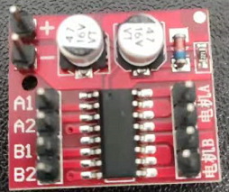
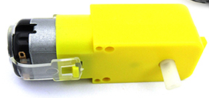

Slide 9

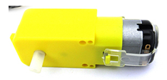
一组电机
引出两根线
两电机交叉相连

Slide 10
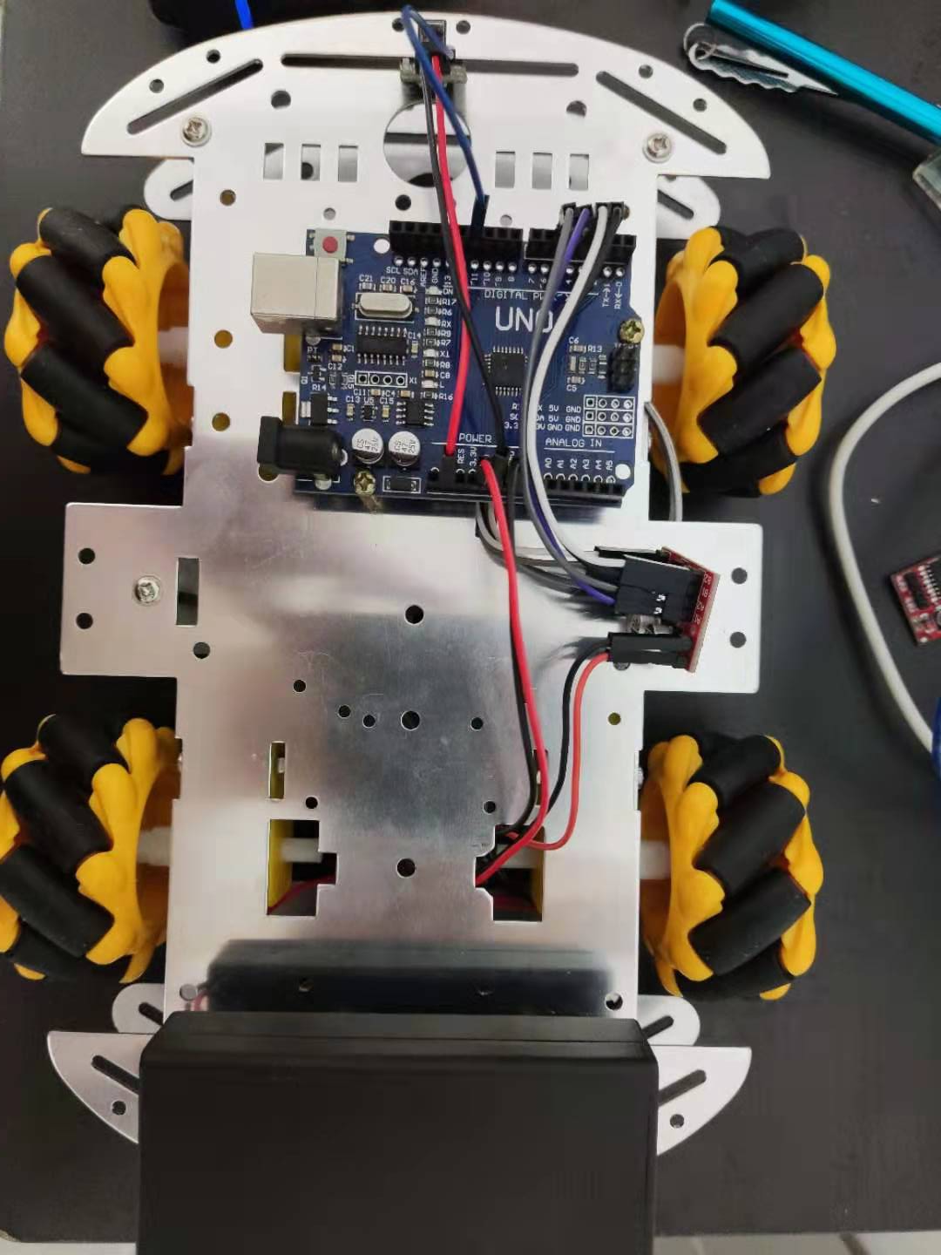
LEFT组
电机
RIGHT组
电机

Slide 11
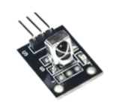
LEFT组
电机
RIGHT组
电机

Slide 12
LEFT组
电机
RIGHT组
电机

Slide 13
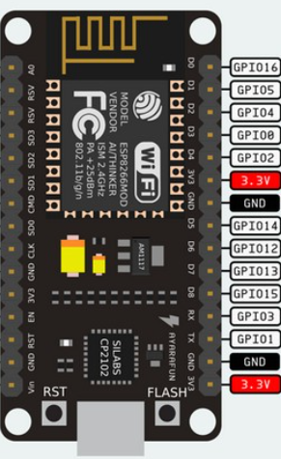
LEFT组
电机
RIGHT组
电机

Slide 14
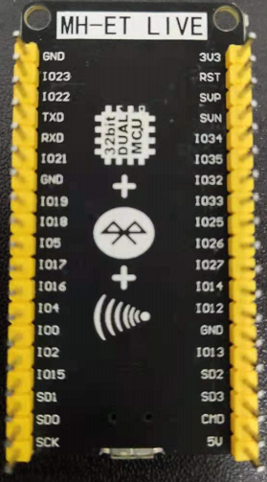
LEFT组
电机
RIGHT组
电机

Slide 15
Thread Pool
client_fd
http_conn
server
client_fd
http_conn
client
epoll_wait
conn_fd
...
...
client_fd
http_conn

Slide 16
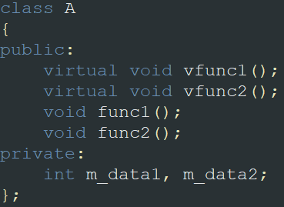
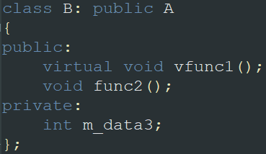
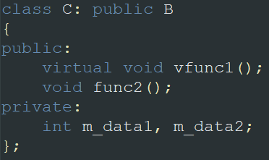
non-virtual
membe functions
a (A object)
A vtbl
0x409004
0x401ED0
A::func1()
m_data1
0x401F10
A::func2()
m_data2
0
B::func2()
b (B object)
B vtbl
C::func2()
0x409014
0x401F80
m_data1
0x401F10
m_data2
virtual functions
0
A::vfunc1()
m_data3
A::vfunc2()
c (C object)
C vtbl
0x409014
0x401FF0
B::vfunc1()
ClassA::m_data1
0x401F10
C::vfunc1()
m_data2
0
m_data3
m_data1
m_data4

